Slide 1
“Comparações e saltos ”
Notes:
Review today, not so fast in future

Slide 2
Comparações e saltos
Sumário
Instruções de Controle de Fluxo
Desvios Condicionais e Incondicionais
  Jxxx
  Jump
  loop
Comparação
Saltos sinalizados e não-sinalizados
Algumas Estruturas de Linguagens de Alto Nível
  If-Then-Else
  For
  While
  Repeat

Slide 3
Instruções de controle de fluxo
Instruções de laço (loop) e de salto (jump) permitem que:
  o programa "tome" certas decisões, alterando seu curso;
  certas partes de um programa sejam repetidas um número controlado de vezes.

Slide 4
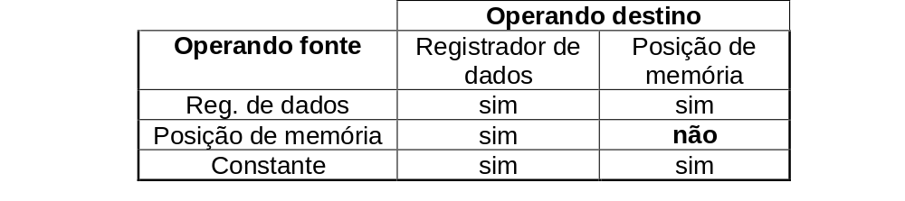
Instrução de comparação
CMP destino,fonte
CMP (Compare) compara os conteúdos destino e fonte, que podem ser:
  · registrador e registrador
  · registrador e uma posição de memória
  · um número diretamente como operando fonte
Combinações legais de operandos

Slide 5
Instrução de comparação
CMP calcula a subtração: (destino) - (fonte)
O resultado não é armazenado, porém Todos os Flags de Estado são afetados.
Exemplos de instruções válidas:
CMP DX,BX ;compara os conteúdos de DX e BX
CMP AX,[WORD1] ;compara o conteúdo do registrador AX com o da
;posição de memória WORD1
CMP AH,’A’ ;compara o conteúdo de AH com o caracter ASCII ‘A’

Slide 6
Salto Incondicional
JMP rótulo_de_destino
Rótulo_de_destino é uma posição no programa, no mesmo segmento de código onde JMP aparece
Faixa de endereçamento do rótulo_de_destino:
- deve preceder JMP não mais do que N bytes;
- deve suceder JMP não mais do que M bytes.
Há três tipos de saltos:
- SHORT (1 byte)
- NEAR (2 ou 4 bytes)
- FAR (Outro segmento)

Slide 7
Saltos Condicionais
Jxxx rótulo_de_destino
xxx define uma condição dependente de algum dos Flags de Estado
Se a condição xxx é verdadeira:
- a próxima instrução a ser executada é aquela definida pelo
rótulo_de_destino;
- a CPU ajusta o registrador IP para apontar para a posição de memória
dada por rótulo_de_destino.
Se a condição xxx é falsa:
- a próxima instrução é aquela que imediatamente segue o salto.

Slide 8
Saltos Condicionais
Há três classes de saltos condicionais:
- saltos sinalizados: dependem de um resultado na forma de um
número sinalizado;
- saltos não-sinalizados: dependem de um resultado na forma de um número não-sinalizado;
- saltos de Flag simples: que dependem do status de algum dos Flags.
Obs.: A instrução Jxxx não altera nenhum Flag.

Slide 9
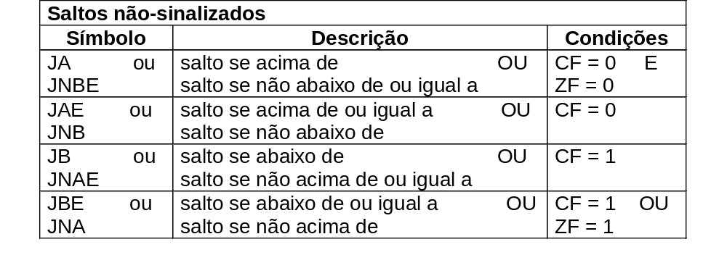
Saltos Condicionais
Tipos de saltos condicionais

Slide 10
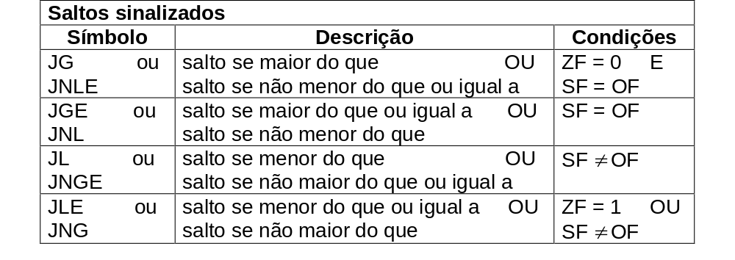
Saltos Condicionais
Tipos de saltos condicionais

Slide 11
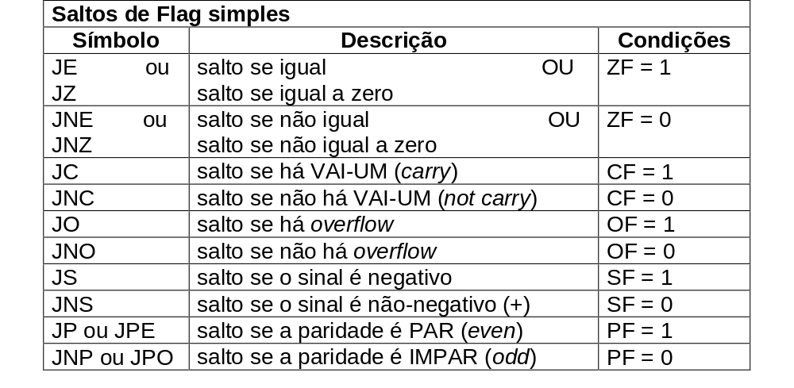
Saltos Condicionais
Tipos de saltos condicionais

Slide 12
Saltos Condicionais
Diferença entre Saltos sinalizados e não-sinalizados
a) Trecho de programa que supõe quantidades não-sinalizadas:
;supondo que AX contem 7FFFh e BX contem 8000h
...
CMP AX,BX
JA PT2 ;o salto não ocorre porque 7FFFh < 8000h
...
...
PT2: MOV ... ;continuação do programa

Slide 13
Saltos Condicionais
Diferença entre Saltos sinalizados e não-sinalizados
b) Trecho de programa que supõe quantidades sinalizadas:
;supondo que AX contem 7FFFh e BX contem 8000h
...
CMP AX,BX
JG PT2 ;o salto ocorre porque 7FFFh (+) > 8000h (-)
...
...
PT2: MOV ... ;continuação do programa

Slide 14
Salto Condicionais
Exemplo: Supondo que AX e BX contenham números sinalizados, escreva um trecho de programa que coloque o maior deles em CX.
...
MOV CX,AX ;AX já é pressuposto ser o maior deles
CMP AX,BX
JNL ABAIXO ;poderia ser também JGE ABAIXO
MOV CX,BX ;caso BX seja de fato o maior deles
ABAIXO: ... ;continuação do programa
...

Slide 15
Algumas Estruturas de Linguagens de Alto Nível
1) Estrutura IF - THEN – ELSE
Em linguagem de alto nível:
IF (condição)
THEN (seqüência 1)
ELSE (seqüência 2)
END_IF
Exemplo: Suponha que AL e BL contenham dois caracteres ASCII; exiba aquele que seja o primeiro em ordem alfabética.

Slide 16
Algumas Estruturas de Linguagens de Alto Nível
Repetição
LOOP rótulo_de_destino
Tem como contador implícito o registrador ECX, que deve ser inicializado antes do laço.
Salta para rótulo_de_destino enquanto o conteúdo de ECX não for zero.
Quando ECX = 0, a próxima instrução após LOOP será executada.
ECX é decrementado automaticamente quando LOOP é executada.
Nenhum FLAG é afetado.

Slide 17
Algumas Estruturas de Linguagens de Alto Nível
Exemplo de instruções válidas:
LOOP PT1
LOOP TOPO
LOOP RETORNO
Obs: são equivalentes as seqüências:
MOV ECX, (valor_inicial) MOV ECX, (valor_inicial)
TOPO: ... TOPO: ...
... ...
LOOP TOPO DEC ECX
JNZ TOPO

Slide 18
Algumas Estruturas de Linguagens de Alto Nível
2) FOR loop
Em linguagem de alto nível:
FOR (número_de_vezes) DO
(seqüência de instruções)
END_FOR
Exemplo: Exiba uma seqüência de 80 asteriscos no monitor de vídeo.

Slide 19
Algumas Estruturas de Linguagens de Alto Nível
3) WHILE loop
Em linguagem de alto nível:
WHILE (condição_verdadeira) DO
(seqüência de instruções)
END_WHILE
Exemplo: Ler caracteres ASCII do teclado, contando sua quantidade, até que seja lido o caracter Carriage Return (CR).

Slide 20
Algumas Estruturas de Linguagens de Alto Nível
4) REPEAT loop
Em linguagem de alto nível:
REPEAT
(seqüência de instruções)
UNTIL (condição_verdadeira)
Exemplo: Ler caracteres ASCII do teclado, contando sua quantidade, até que seja lido o caracter Carriage Return (CR).

